Slide 1

Развитие
высших психических функций ребенка дошкольника
как основы формирования
предпосылок функциональной грамотности.
Часть 2 - развитие мышления, памяти, речи.
Рижская Елена Викторовна,
методист издательства «Айрис-пресс»

Slide 2
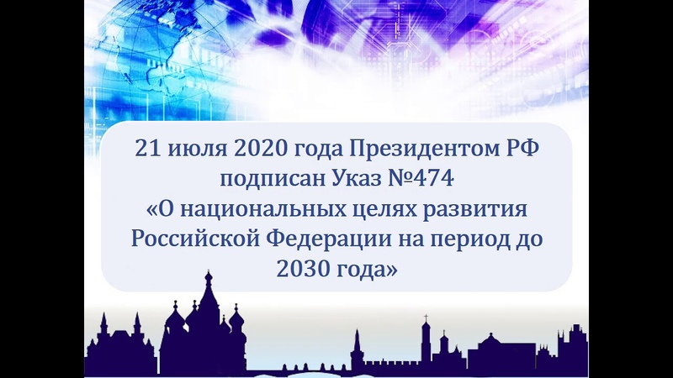
Указ Президента РФ №474 от 21.07.2020г. «О национальных целях развития Российской Федерации на период до 2030 года».
Важнейшая стратегическая цель: вхождение Российской Федерации в число десяти ведущих стран мира по качеству общего образования.
Одно из условий – обеспечение высокого уровня функциональной грамотности обучающихся.

Slide 3
Функциональная грамотность
«Функциональная грамотность — способность человека использовать приобретаемые в течение жизни знания для решения широкого диапазона жизненных задач в различных сферах человеческой деятельности, общения и социальных отношений»
А. А. Леонтьев.

Slide 4
Виды функциональной грамотности
Одной из задач современного образования является – формирование функционально грамотных людей.
Актуальна ли она для дошкольного образования? Бесспорно – ДА.
культурная
и гражданская грамотность
культурная
и гражданская грамотность
естественнонаучная грамотность
Цель педагога помочь детям с легкостью воспринимать окружающий их мир, научить адаптироваться в любых ситуациях, находить нестандартные решения и идти к поставленной цели.
математическая грамотность
читательская грамотность

Slide 5
Задачи
Стремиться к максимальной поддержке инициативы и самостоятельной активности детей в образовательной деятельности, в решении образовательных и жизненных задач.
Активно использовать интегрированный подход, позволяющий решать задачи нескольких образовательных областей в рамках одного мероприятия (события). Это дает возможность целостного восприятия ребёнком окружающего мира
В организации образовательных мероприятий максимально активизировать психические процессы (восприятие, внимание, воображение, мышление и речь, память).
Само пространство группы должно стимулировать активность ребёнка (экспериментировать, наблюдать, творческая деятельность и др.). Речь идет о создании предметно-пространственной среды.

Slide 6
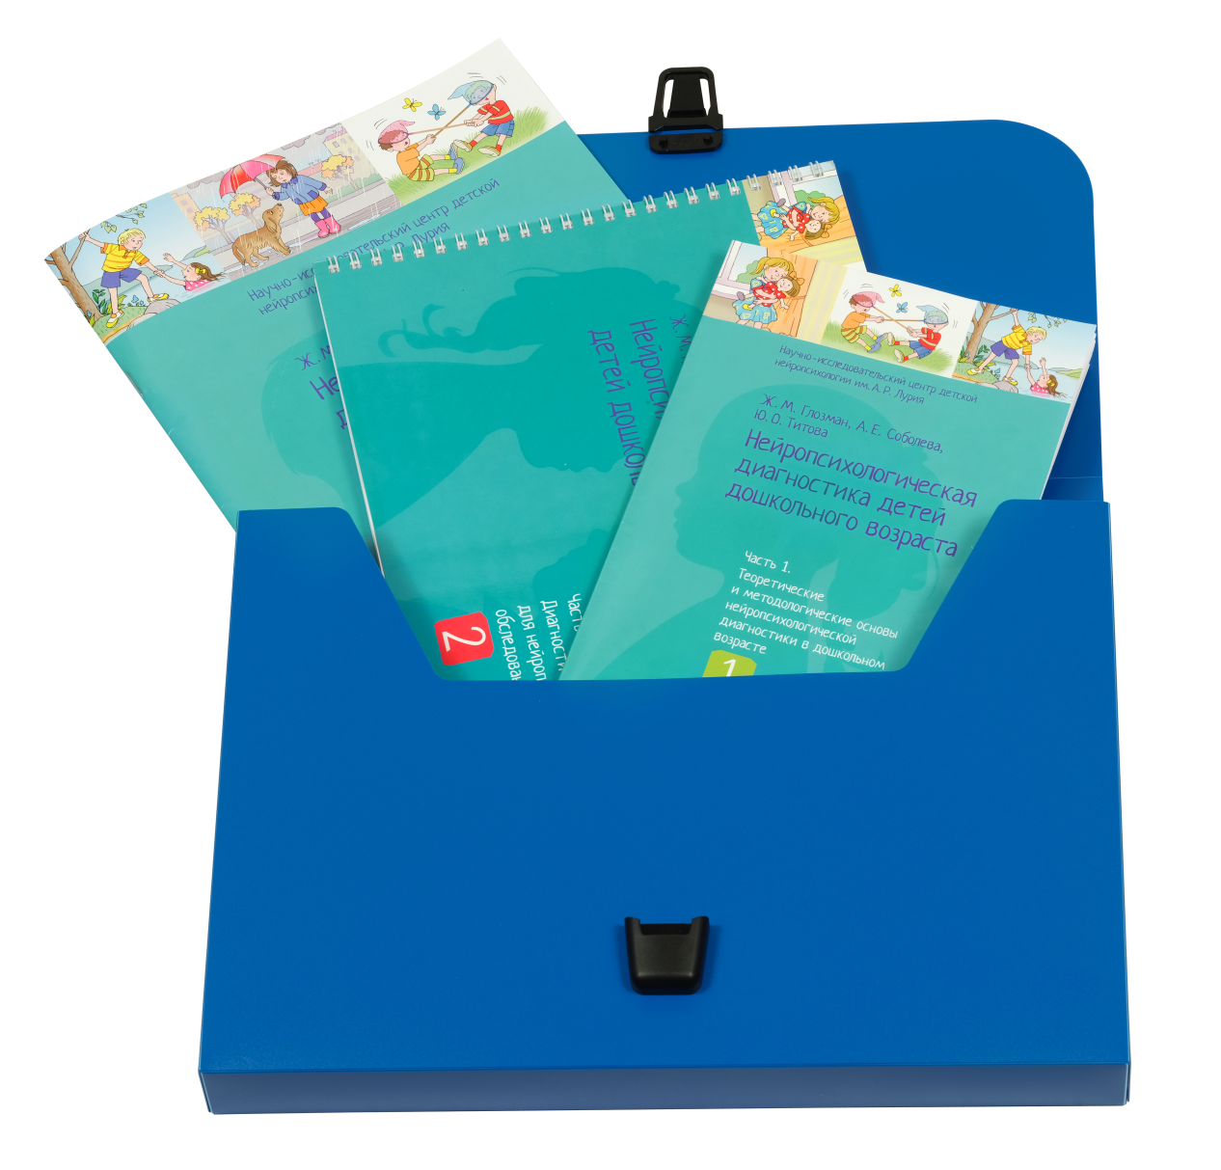

Нейропсихологическая диагностика детей дошкольного возраста
Все три части упакованы в плёнку и распространяются как единый комплект

Slide 7
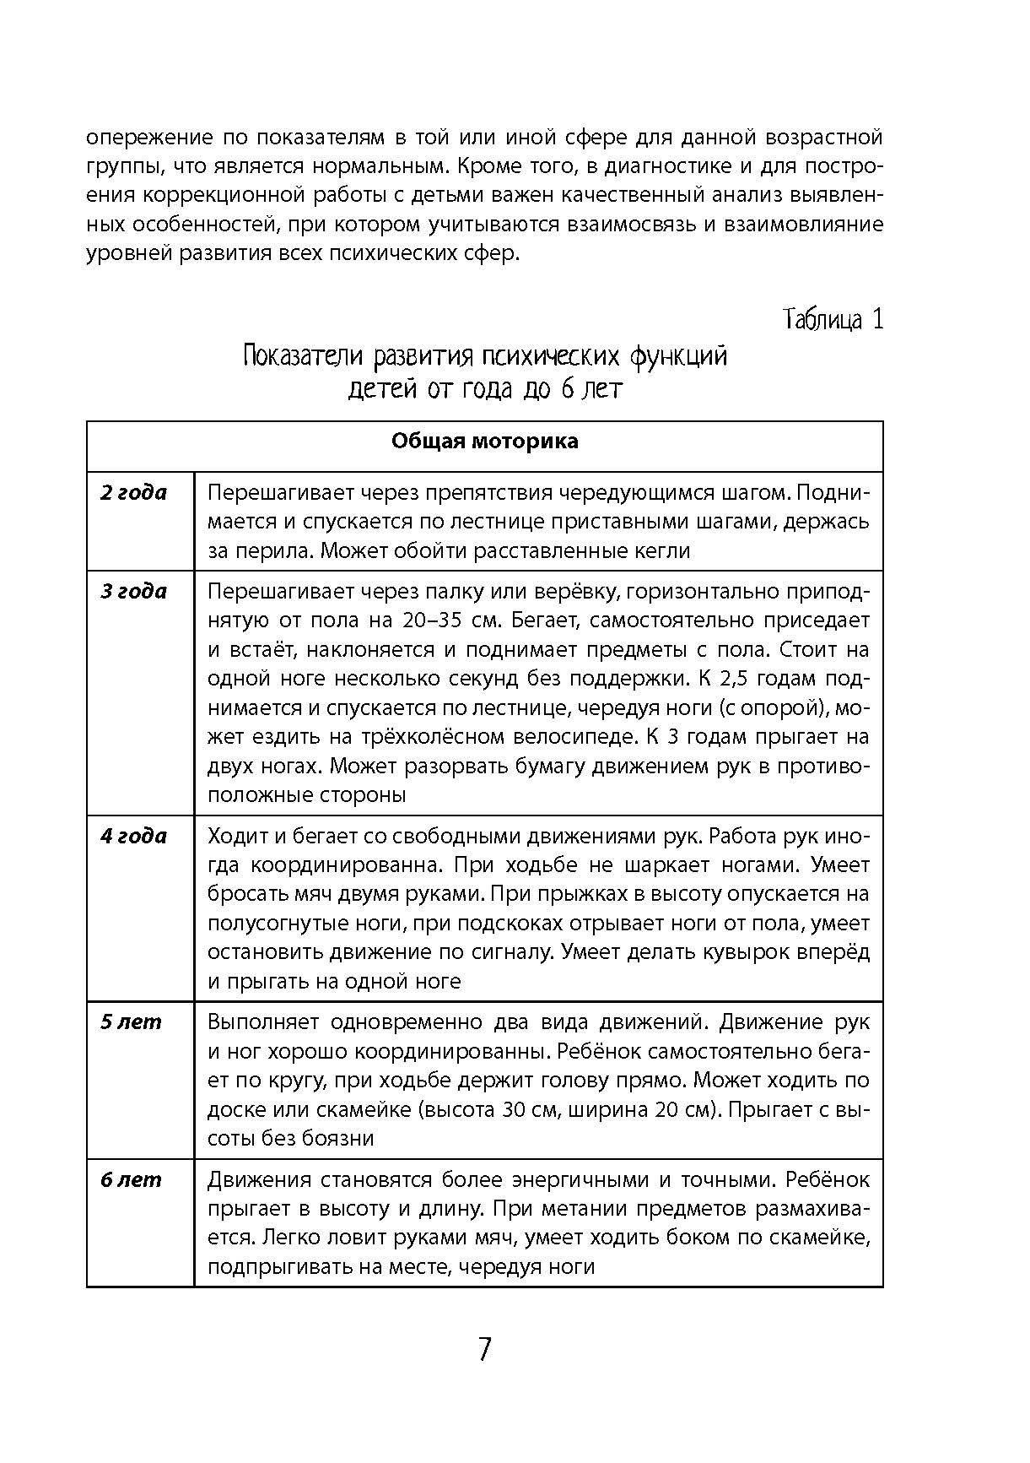
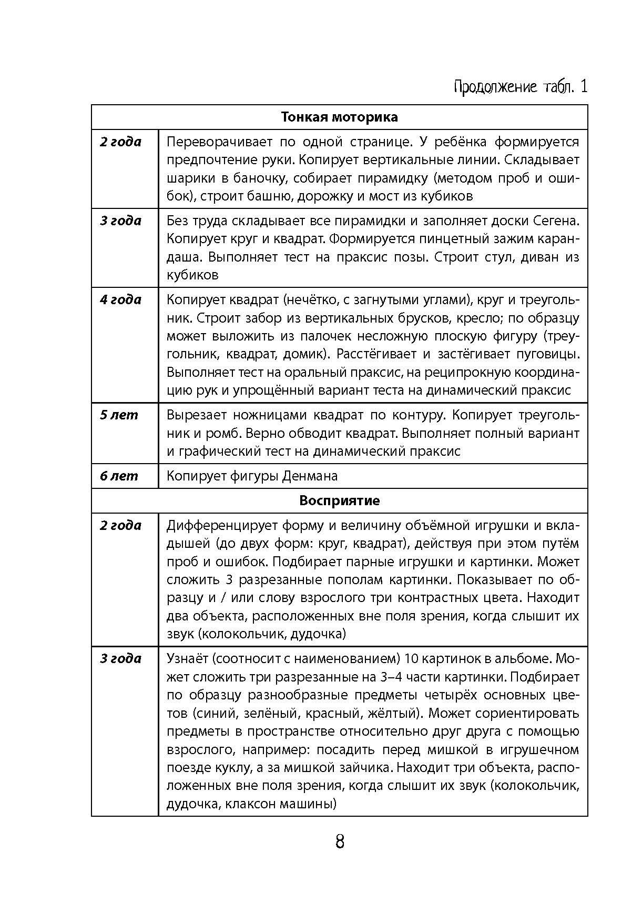
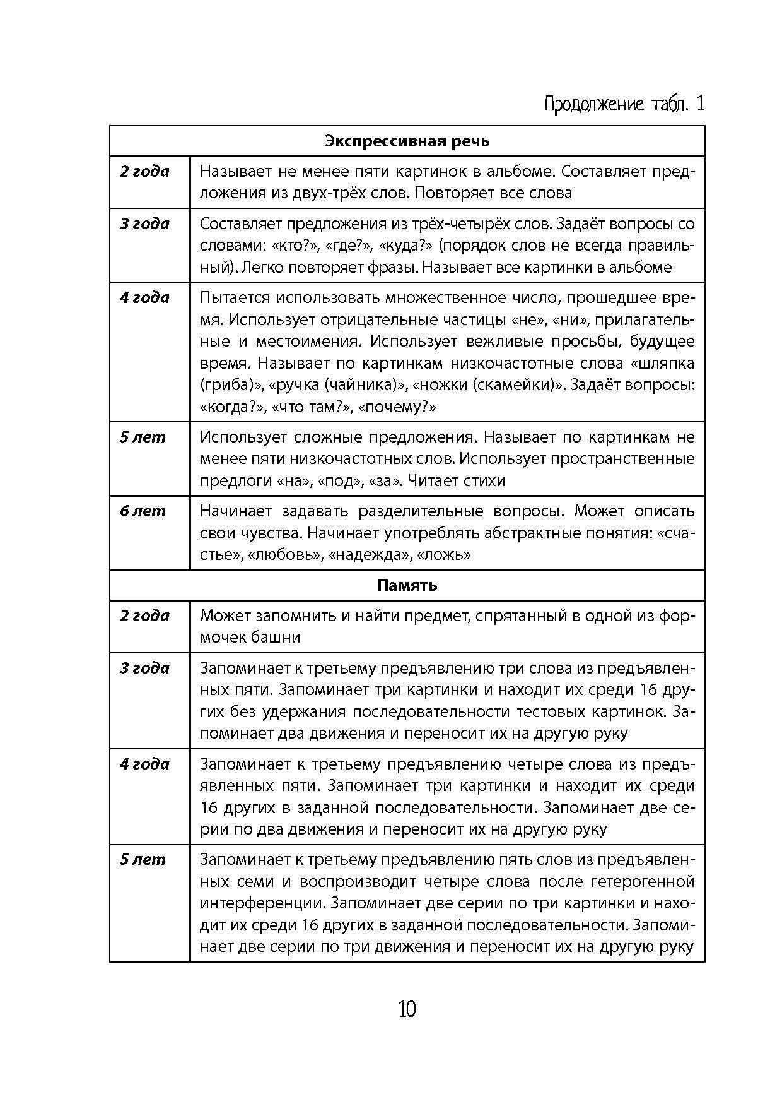
Нейропсихологическая диагностика детей дошкольного возраста

Slide 8
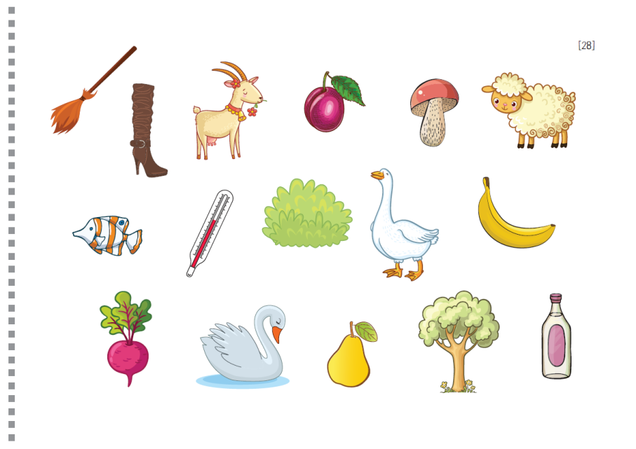
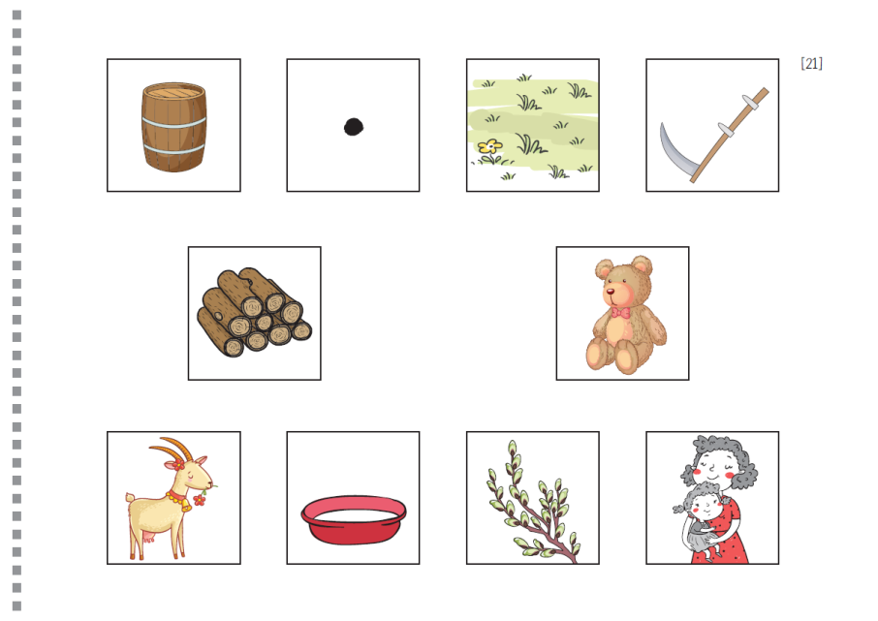
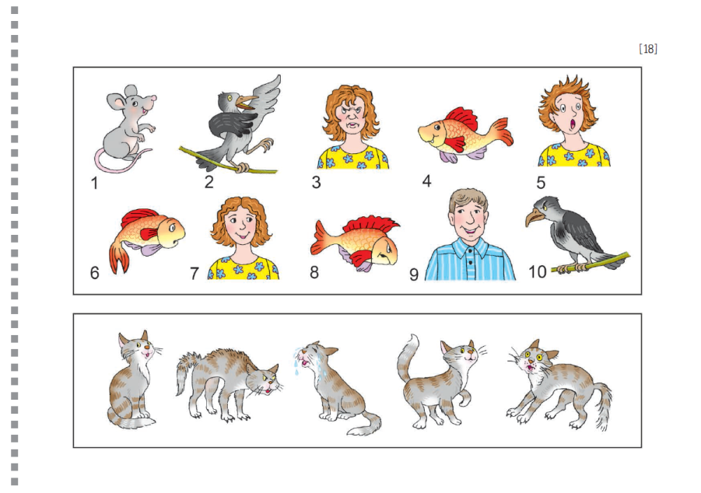
Нейропсихологическая диагностика детей дошкольного возраста
Проба на эмоциональный гнозис
Материалы для исследования зрительной памяти
Материалы для исследования фонематического слуха

Slide 9

Что такое мышление ребенка
Мышление – это процесс познания человеком действительности с помощью мыслительных процессов – анализа, синтеза, рассуждений.

Slide 10
Виды мышления ребенка
Познание происходит с помощью манипулирования предметами, игрушками. Особенно интенсивно развивается в младшем дошкольном возрасте.
Познание происходит с помощью представления предметов, явлений. Более сложная форма мышления. Формируется на основе наглядно-действенного мышления.
Наглядно-действенное
Наглядно-образное
Познание с помощью понятий, слов, рассуждений. Более интенсивное формирование словесно-логического мышления, которое связано с использованием и преобразованием понятий, начинается к шести-семи годам,
Словесно-логическое

Slide 11
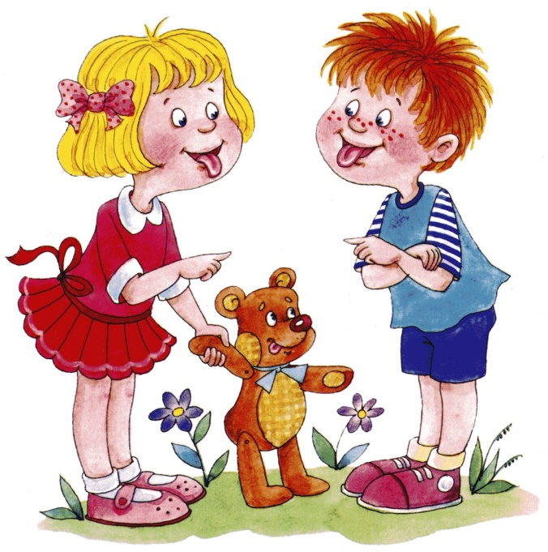
Мышление и речь
В дошкольном возрасте в основном завершается долгий и сложный процесс овладения речью.
К 7 годам язык становится средством общения и мышления ребенка, а так же предметом сознательного изучения, поскольку при подготовке к школе начинается обучение чтению и письму.
Развивается звуковая сторона речи.
Интенсивно растет словарный состав речи.
Развивается грамматический строй речи.
В дошкольном возрасте ребенок овладевает всеми формами устной речи, присущими взрослым.

Slide 12
Память
В психологии под памятью имеют виду ряд способностей, которые фиксируют полученный опыт, удерживают его в активном состоянии, для воспроизведения в будущем.
В процессе задействованы механизмы запоминания, сохранения, воспроизведения и забывания.
Память дошкольника может быть, как непроизвольной (информация сохраняется сама по себе), так и произвольной (чтобы что-то запомнить, необходимо приложить усилия).

Slide 13
Виды памяти
По содержанию
психической
активности
1. Двигательная
2. Образная
- зрительная
- обонятельная
- слуховая
- вкусовая
- осязательная
3. Эмоциональная
4. Словесно-
логическая
По продолжительности сохранения материала
1. Кратковременная
2. Долговременная
По степени волевой регуляции
1.Непроизвольная
2.Произвольная

Slide 14
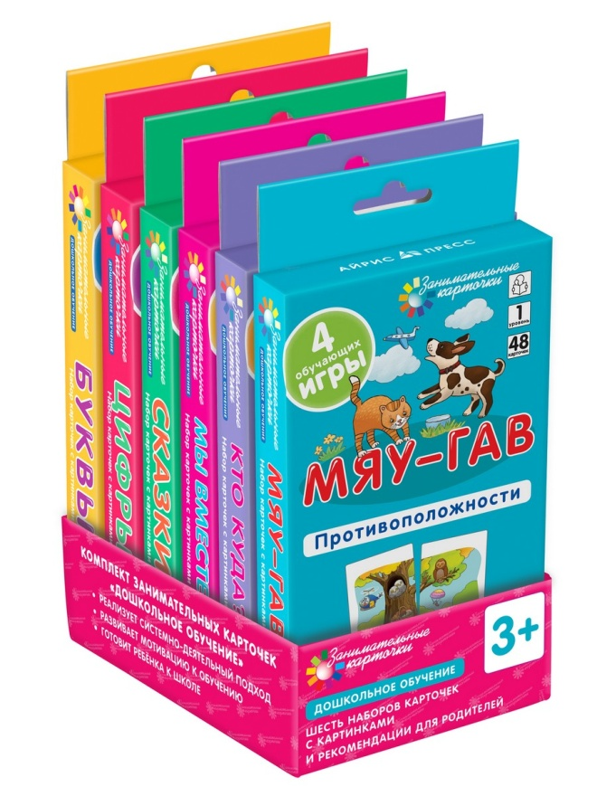
Занимательные карточки.
Состоят из комплектов карточек: «Дошкольное образование»
«Логопедические игры»
«Обучение грамоте»
«Русский язык»
«Математика»
«Окружающий мир»
«Английский язык»
Дошкольное обучение

Slide 15
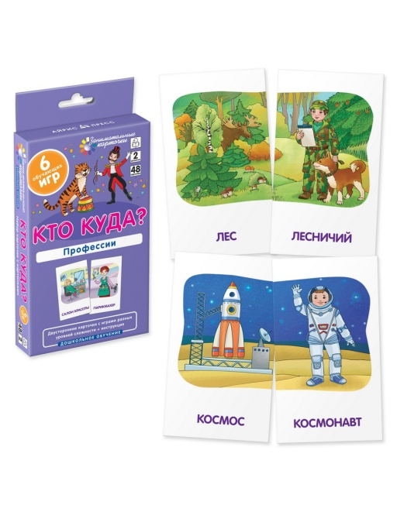
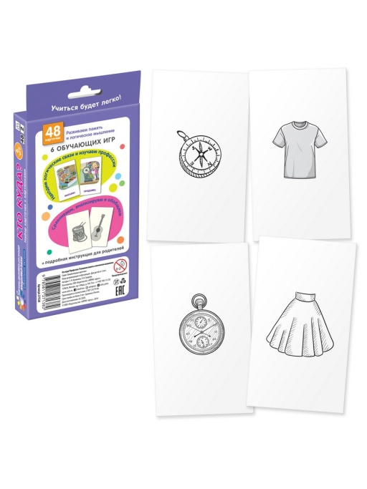
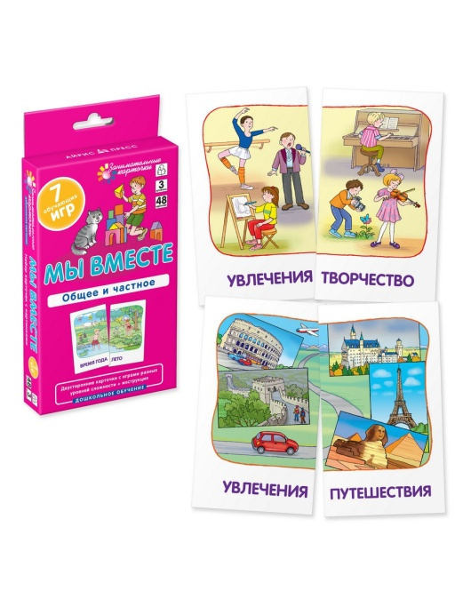
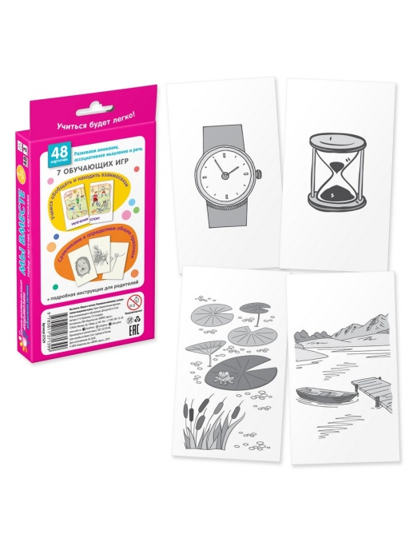
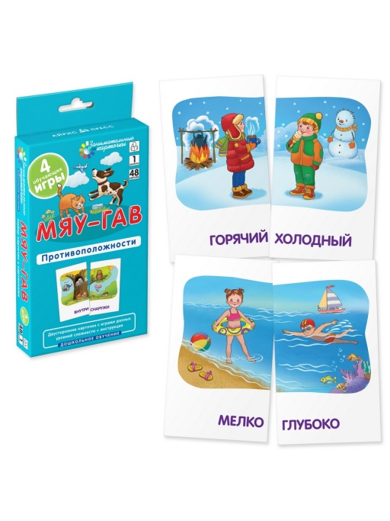

Занимательные карточки
Дошкольное обучение
Кто куда? Профессии.
Развиваем память и логическое мышление.
Мы вместе. Общее и частное.
Развиваем внимание и
ассоциативное мышление.
Мяу-гав. Противоположности.
Развиваем восприятие и
пространственное мышление.

Slide 16
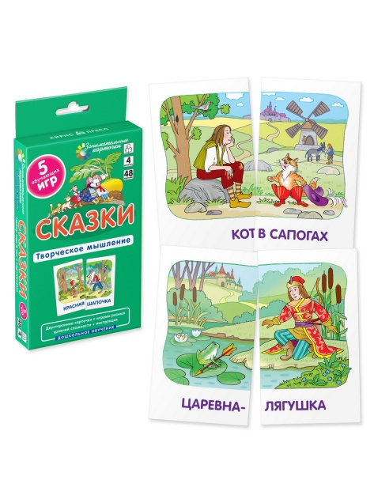
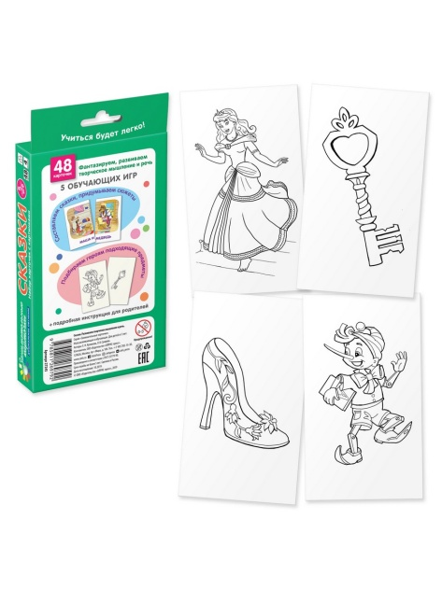
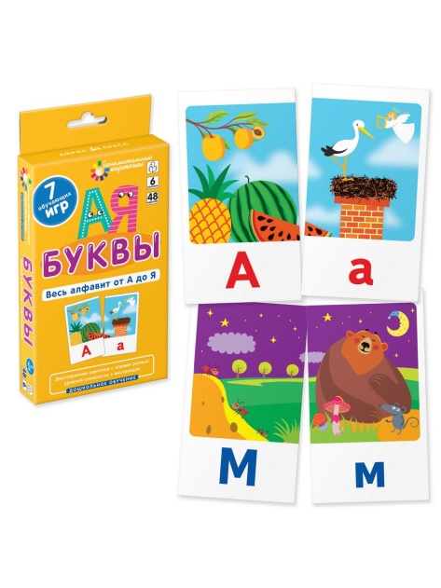
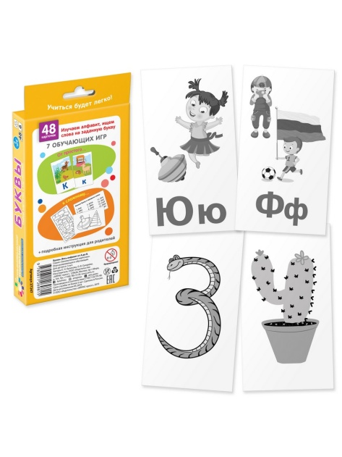
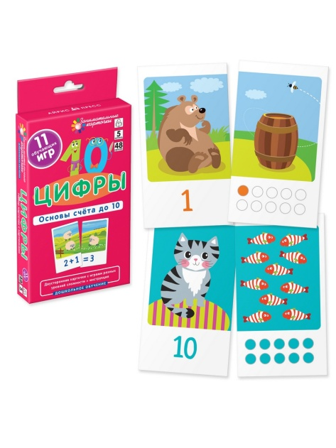
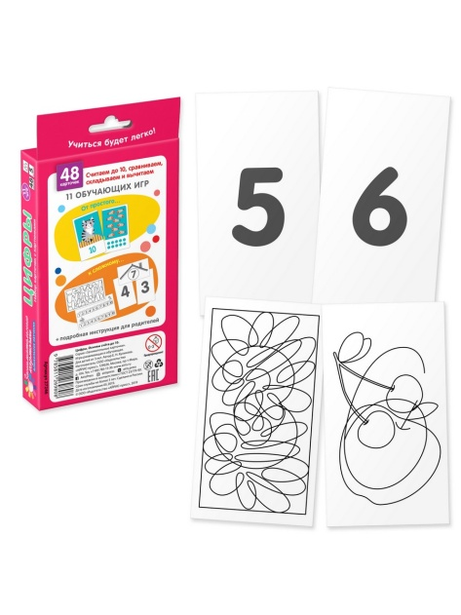
Занимательные карточки
Дошкольное обучение
Сказки. Развиваем творческое мышление и речь
Буквы. Весь алфавит от А до Я
Цифры. Основы счёта до 10

Slide 17
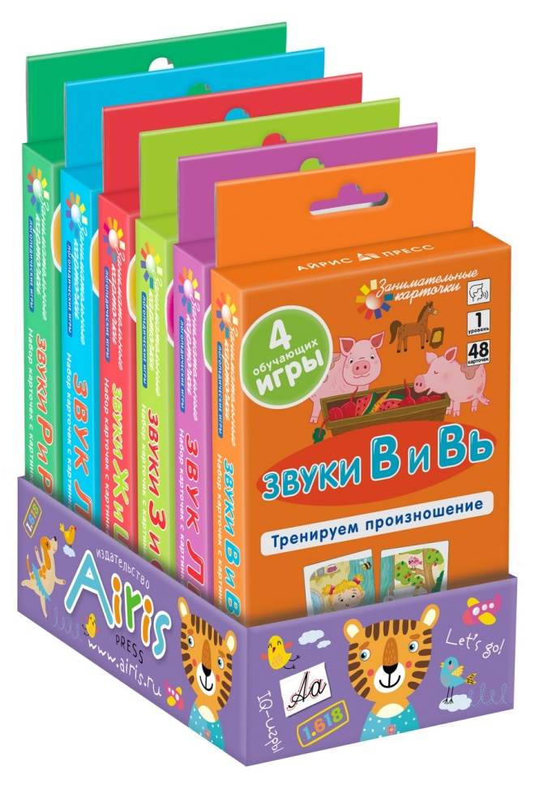
Занимательные карточки
Логопедические игры
Разработаны для автоматизации правильного звукопроизношения, слухового внимания и речевого слуха. Способствуют развитию умения правильно составлять фразу, делить слова на слоги, читать двухсложные слова.

Slide 18
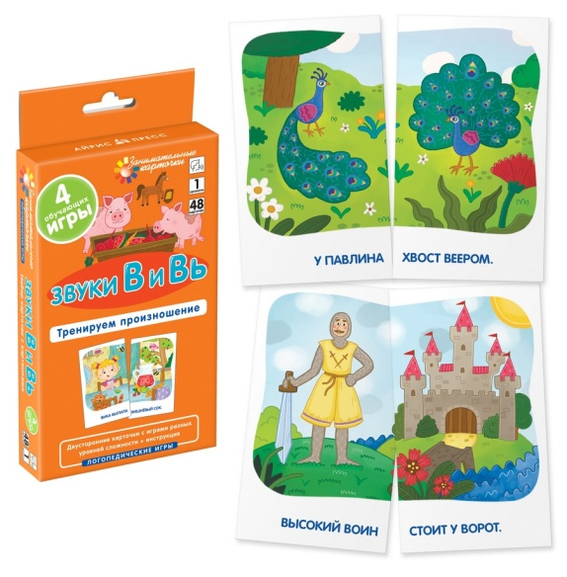
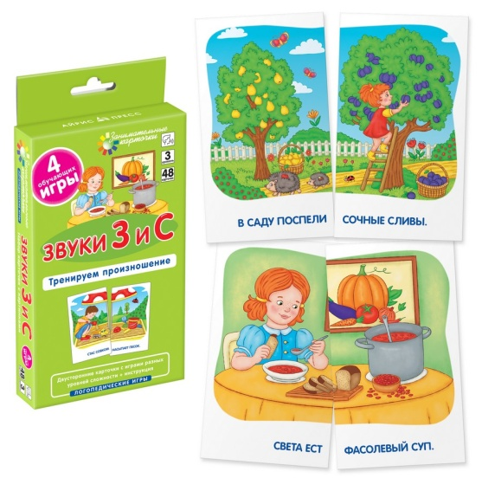
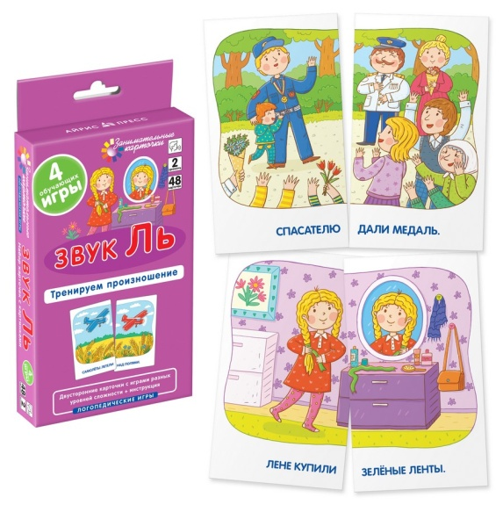
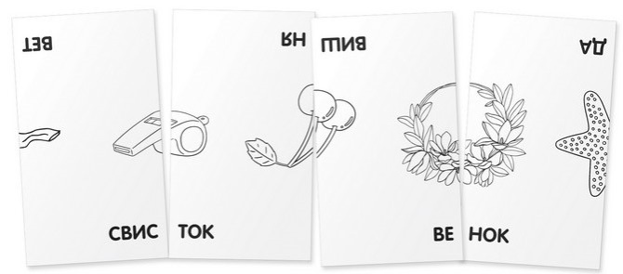
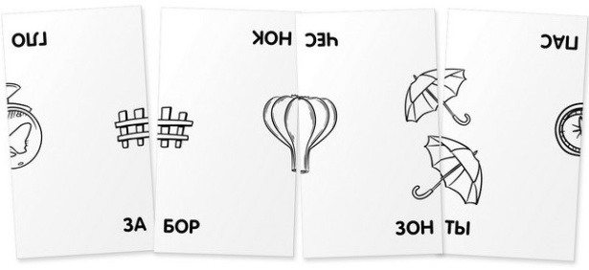
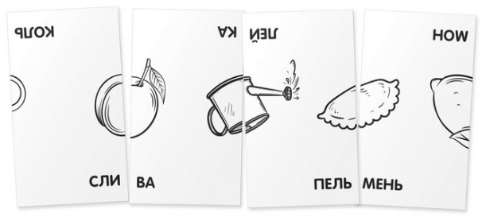
Занимательные карточки
Логопедические игры
Звуки В и Вь. Тренируем произношение
Звуки З и С. Тренируем произношение
Звук Ль. Тренируем произношение

Slide 19
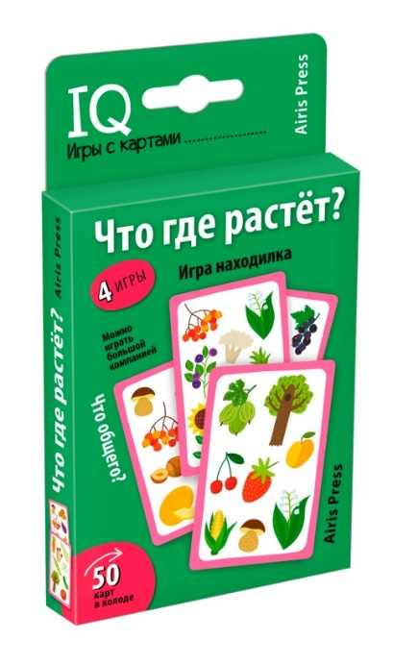
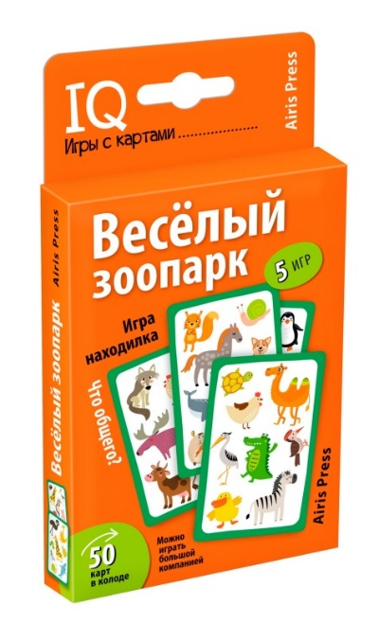
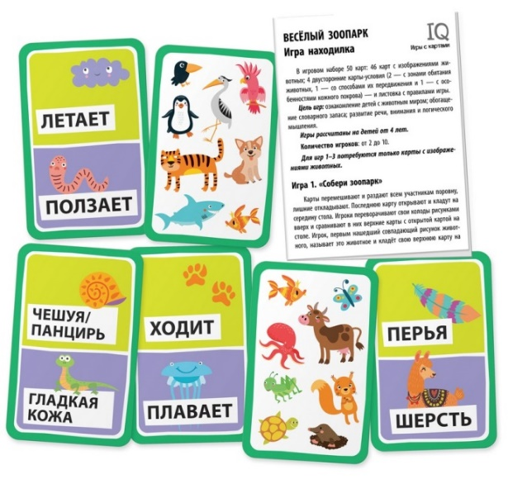
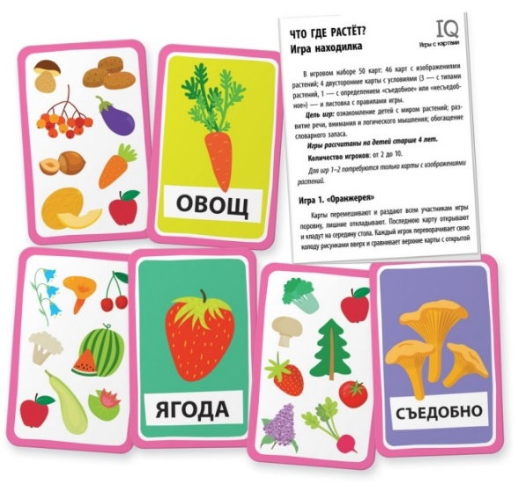
Умные игры с картами
Развиваем внимание и память, обогащаем словарный запас.
Между двумя любыми картами
всегда есть одно —
и только одно — совпадение.
Найдите его первым!
50 карт
4 варианта игры
количество игроков: 2 - 10
Для детей от 4 лет

Slide 20
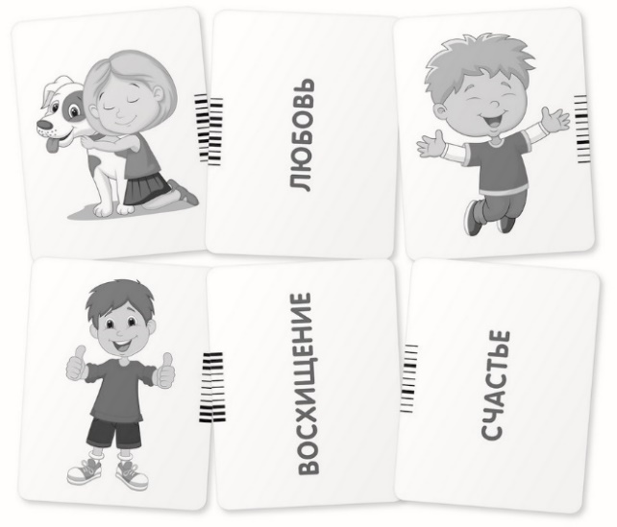
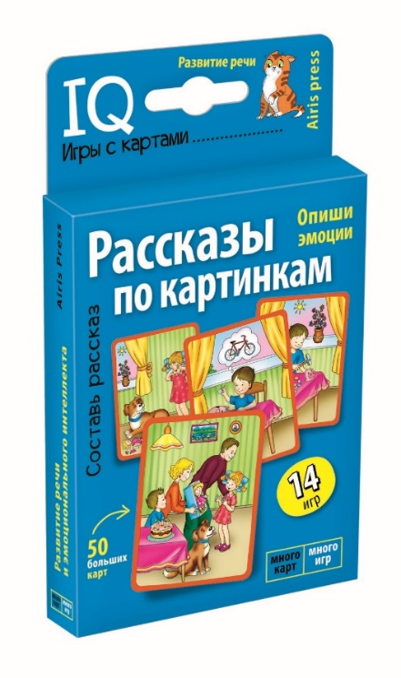
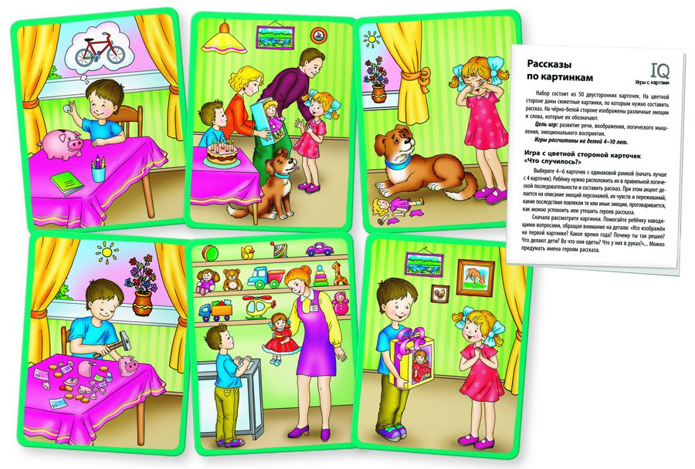
Умные игры с картами
Раскладываем карточки с одинаковой рамкой в правильной логической последовательности. Составляем рассказ по картинкам, делая акцент на эмоциях персонажа.
Развиваем речь, воображение, логическое мышление и эмоциональное восприятие.
50 двусторонних карточек
3 варианта игры
количество игроков: 1 - 10

Slide 21
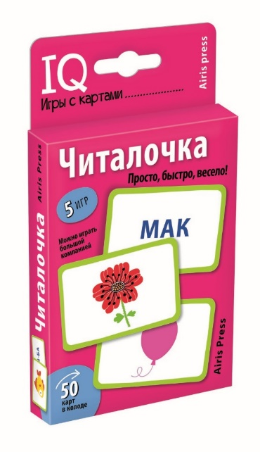
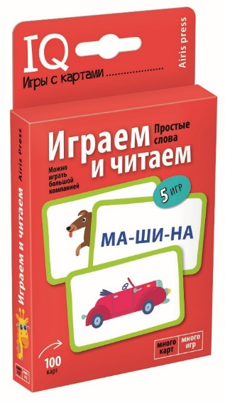
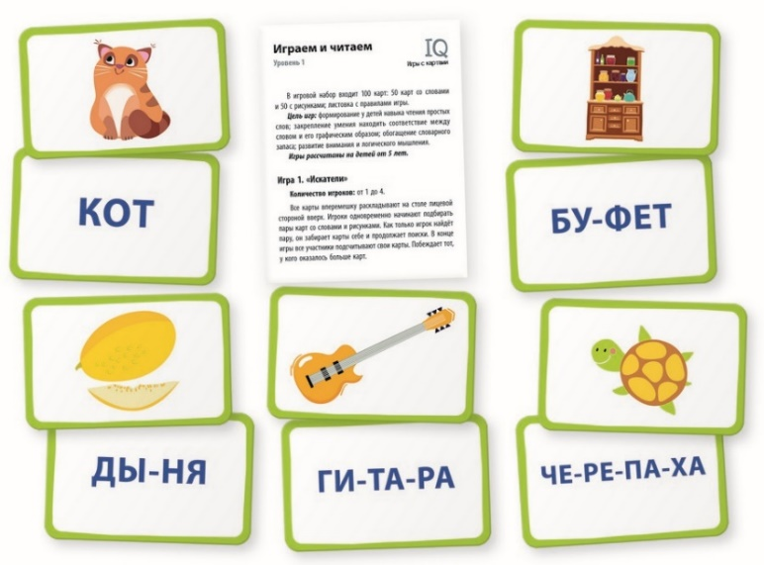
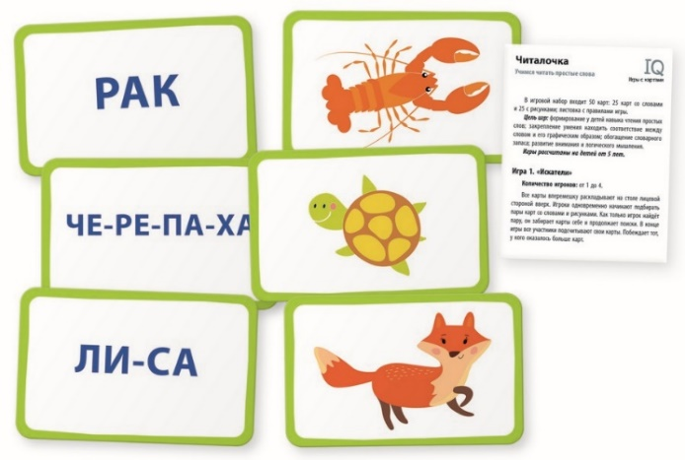
Умные игры с картами
100 карт
50 карт
Играем, читаем, обогащаем словарный запас, развиваем связную речь, внимание и логическое мышление.

Slide 22
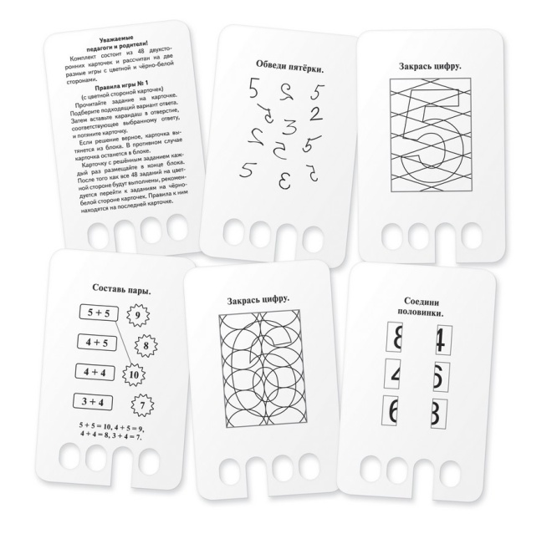
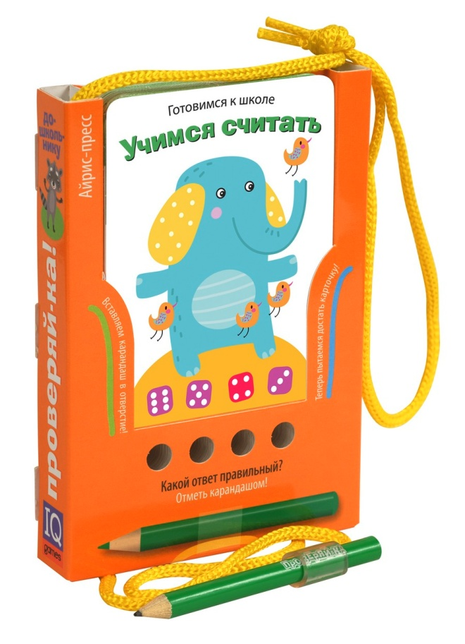
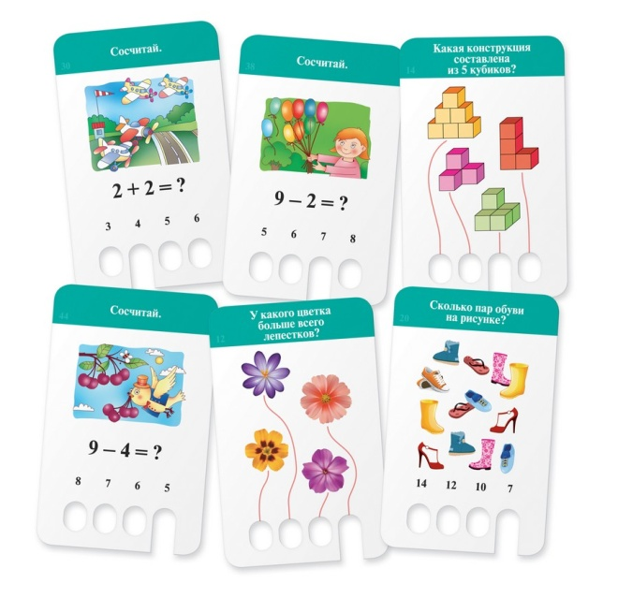
Проверяй-ка!
Дошкольное образование

Slide 23
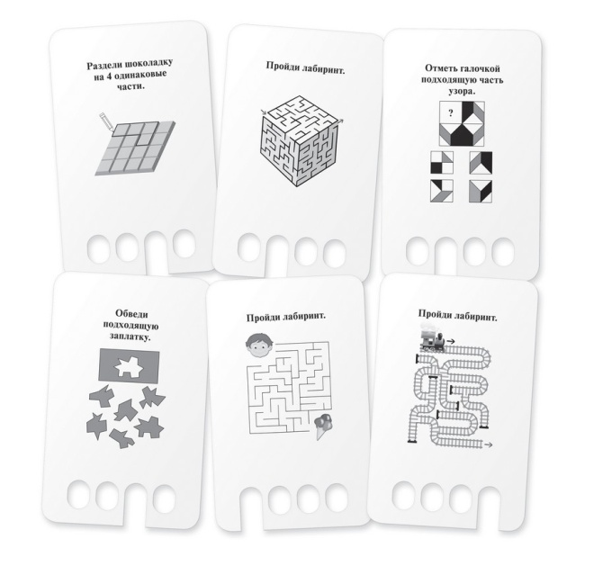
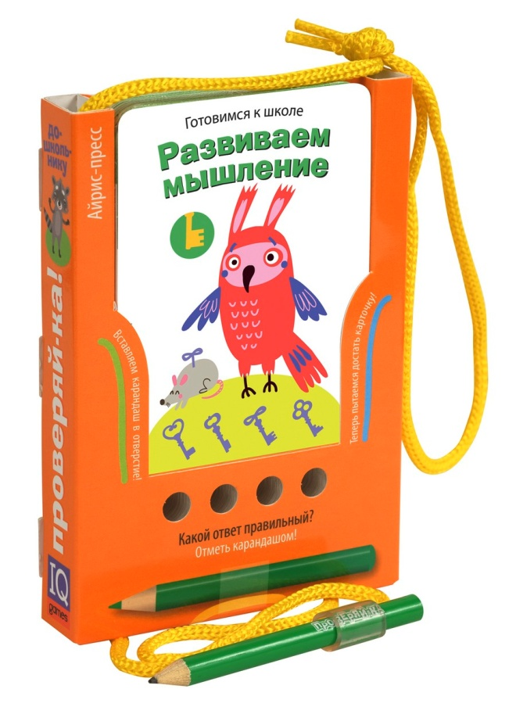
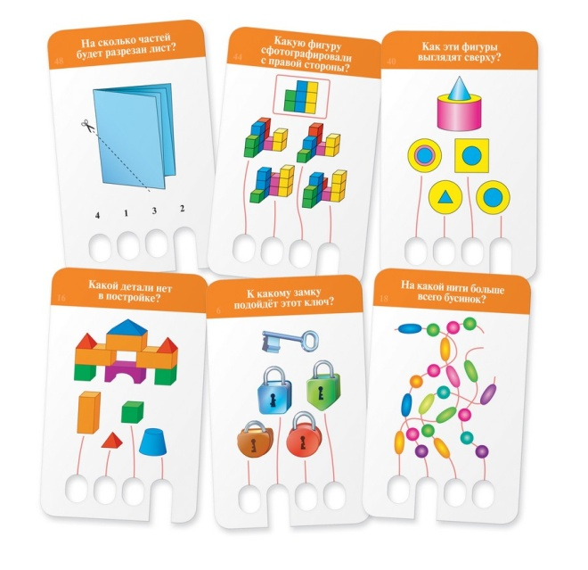
Проверяй-ка!
Дошкольное образование

Slide 24
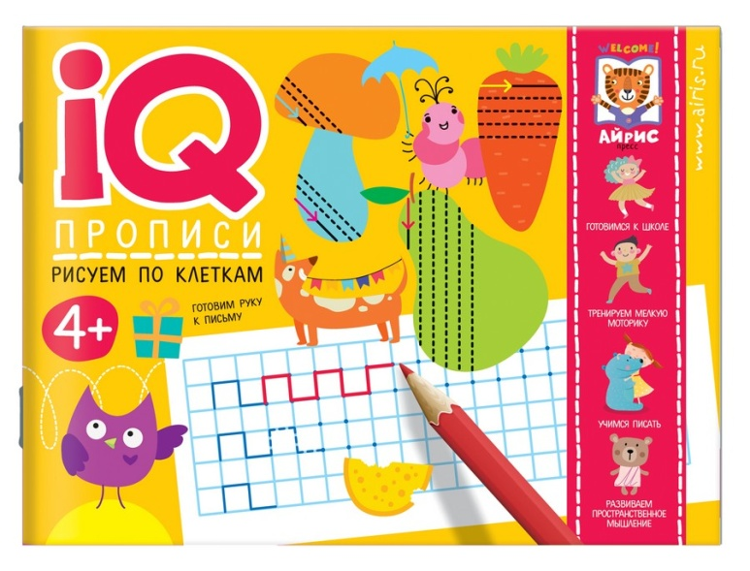
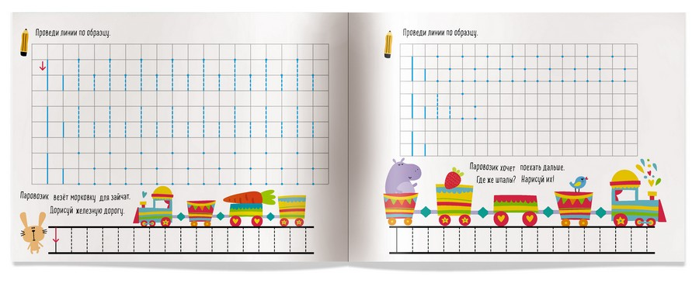
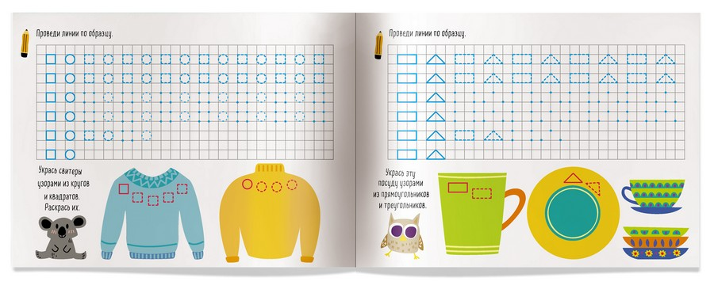
IQ-прописи
Рисуем по клеткам
В результате регулярного выполнения заданий у детей тренируются мышцы рук, развивается координация, формируется умение регулировать размах движений, отрабатывается правильный захват карандаша, совершенствуется зрительное восприятие, зрительно-двигательная и пространственная ориентировка.

Slide 25
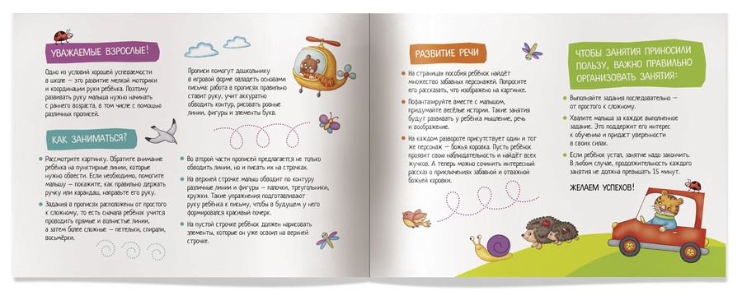
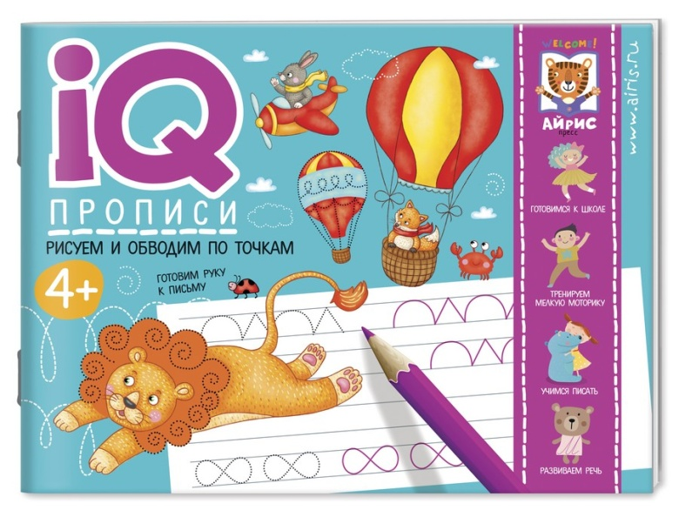


IQ-прописи
Рисуем линии и обводим по точкам

Slide 26



IQ-прописи
Пишем буквы и цифры

Slide 27



IQ-прописи
Пишем правой и левой рукой
Рисование одновременно двумя руками координирует работу рук, готовит руку к письму, расширяет зрительные поля для хорошей техники чтения; развивает память, внимание, пространственные представления, мелкую моторику, способность к самоконтролю.

Slide 28



IQ Кубики для развития интеллекта
Азбука
Логика
12 кубиков
задачник
набор игровых карточек

Slide 29

Нашу продукцию можно приобрести в магазинах:
Детский мир, Wildberries, OZON
Отдел продаж издательства «Айрис-пресс» - trade@airis.ru
Методическая поддержка - metod@airis.ru
Телефон: +7(495)785-15-30
www.airis.ru
@airispress
vk.com/airis_press
airispress
Айрис-пресс
Айрис-пресс (Airis Press)

Slide 30
СПАСИБО ЗА ВНИМАНИЕ!

